Slide 1
МОБІЛЬНИЙ КЛАС БЕЗПЕКИ
#увага всім
#звучить сигнал тривоги
Спільно формуємо культуру безпеки

Slide 2
ВІТАЄМО
В МОБІЛЬНОМУ КЛАСІ БЕЗПЕКИ

Slide 3
НУМО ПОЗНАЙОМИМОСЬ

Slide 4
ЯК ДІЯТИ В РАЗІ СИГНАЛУ «УВАГА ВСІМ!»

Slide 5
ЯК СЕБЕ ПОВОДИТИ В МОБІЛЬНОМУ КЛАСІ БЕЗПЕКИ?

Slide 6
1
2
3
Реагуємо на повітряну тривогу
Поважаємо інших
Уважно слухаємо

Slide 7
ВПРАВА «МАСАЖ МОЗКУ»

Slide 8
ЛУНАЄ СИГНАЛ
«УВАГА ВСІМ!»

Slide 9
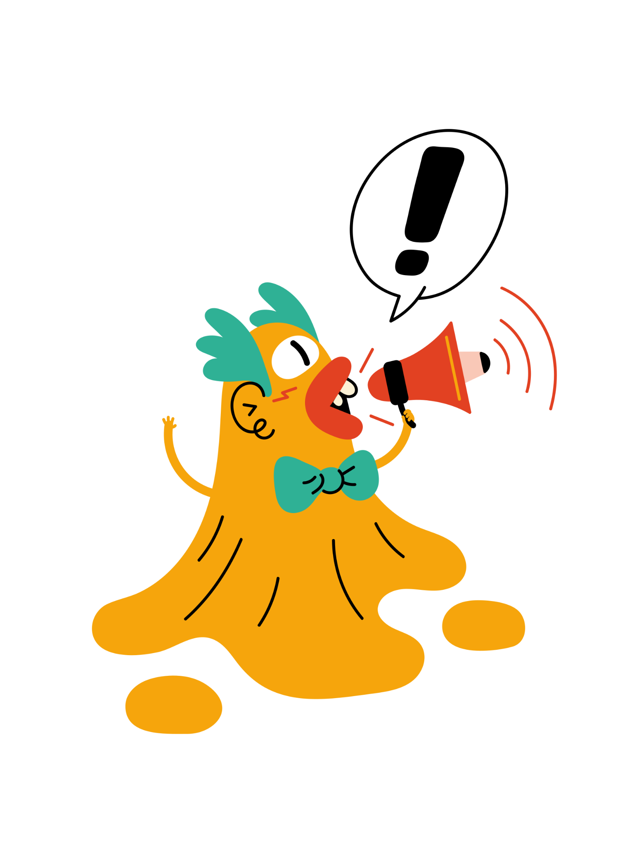
ЧОМУ ЗВУЧИТЬ СИГНАЛ «УВАГА ВСІМ!»?
Щоб привернути увагу людей і попередити про небезпеку.
КОЛИ ВІН ЗВУЧИТЬ?
Наприклад, коли є ракетна загроза чи сталася аварія на небезпечному об’єкті.
ЯК ВІН ЗВУЧИТЬ?
Як завивання тривожної сирени чи уривисті гудки промислових об’єктів, транспортних засобів.

Slide 10
5 дій, які ми робимо, коли лунає сигнал

Slide 11
ВУХА
Слухаємо інформацію, яка звучить після звукового сигналу — через приймачі, телевізор чи інші джерела повідомлення. Діємо відповідно до інструкцій.

Slide 12
РОТ
Якщо сигнал застав не вдома,
а в транспорті чи на вулиці, сповіщаємо близьких дорослих, де ви й куди йдете в укриття.

Slide 13
ОЧІ
Дивимося, як пройти в укриття та що ми маємо з собою взяти.

Slide 14
РУКИ
Беремо тривожну валізку,
яку попередньо готуємо з дорослими.

Slide 15
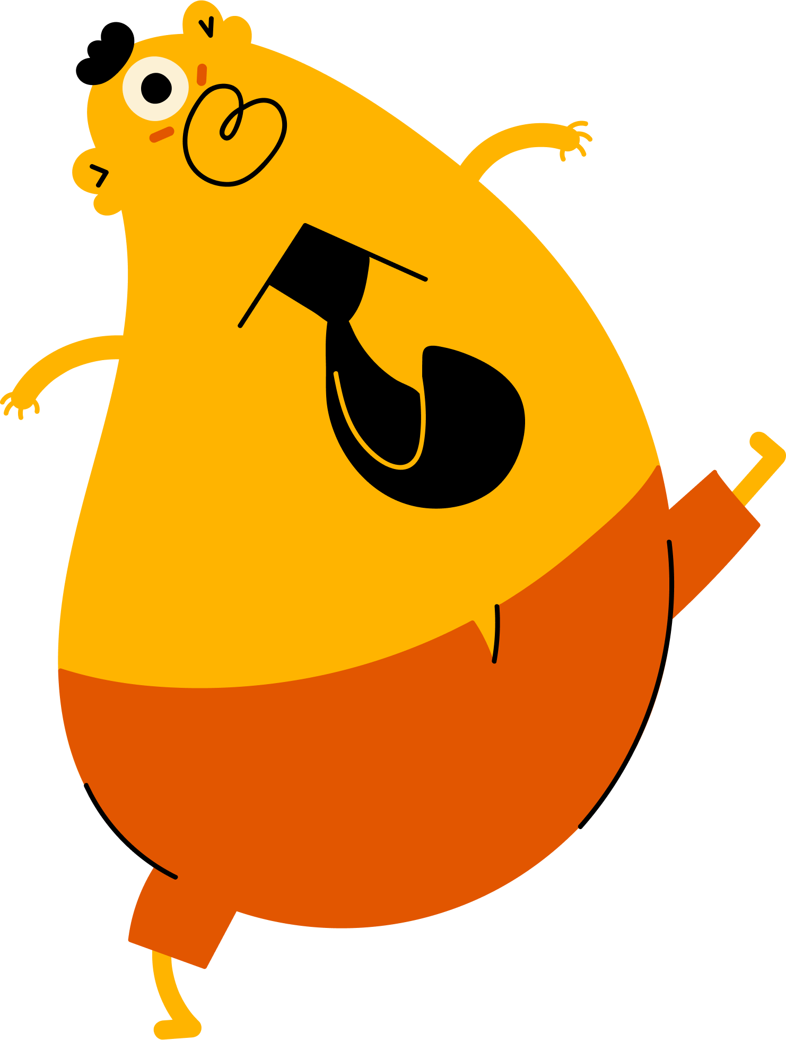
НОГИ
Ідемо в укриття й перебуваємо там доти, доки не оголосять відбій небезпечної ситуації.

Slide 16
ЗБИРАЄМО ТРИВОЖНУ ВАЛІЗКУ

Slide 17
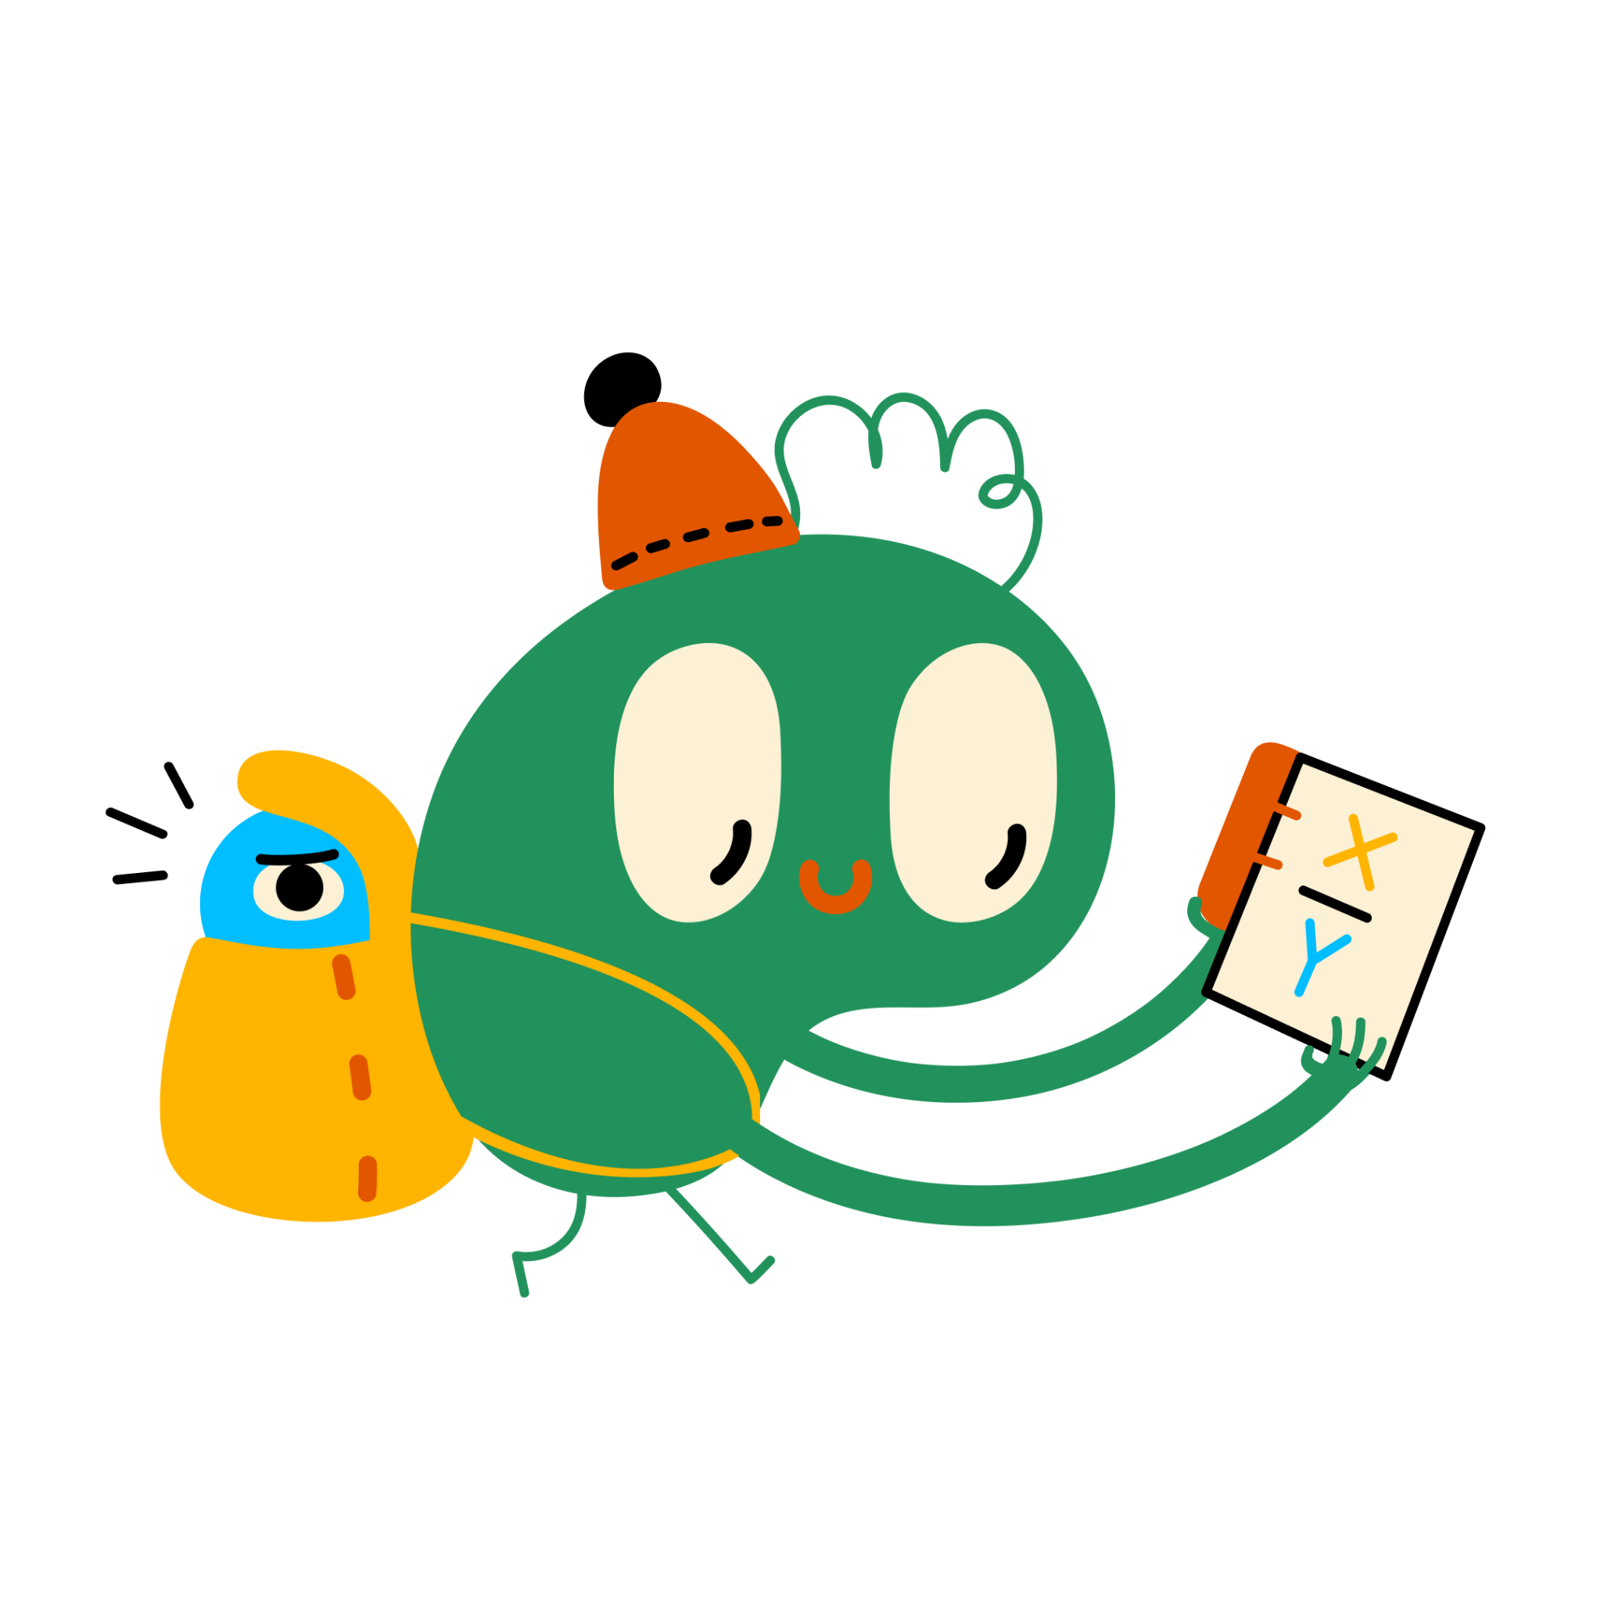
Копії документів (свідоцтво про народження, паспорт тощо).
Пляшка води.
Їжа, що не псується (батончик, горішки).
Записка з даними й контактами батьків.
Сімейне фото.
Комплект змінної білизни.

Slide 18
ЧАС ДЛЯ ЗАПИТАНЬ

Slide 19
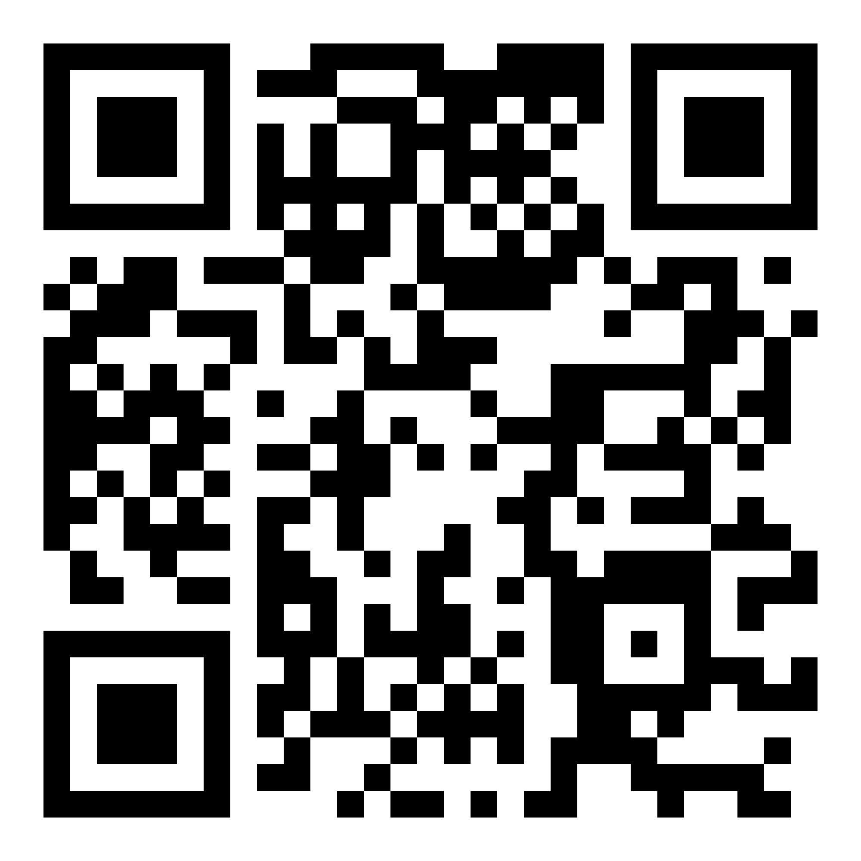
СКАЖИ, ЯК Є
Хочеш поділитися враженнями чи зауваженнями про мобільний клас безпеки?
Телефонуй на безплатну гарячу лінію «Скажи, як є» за номером 0 800 600 017 (понеділок-неділя з 08:00 до 20:00).
Або скануй QR і заповнюй форму.

Slide 20
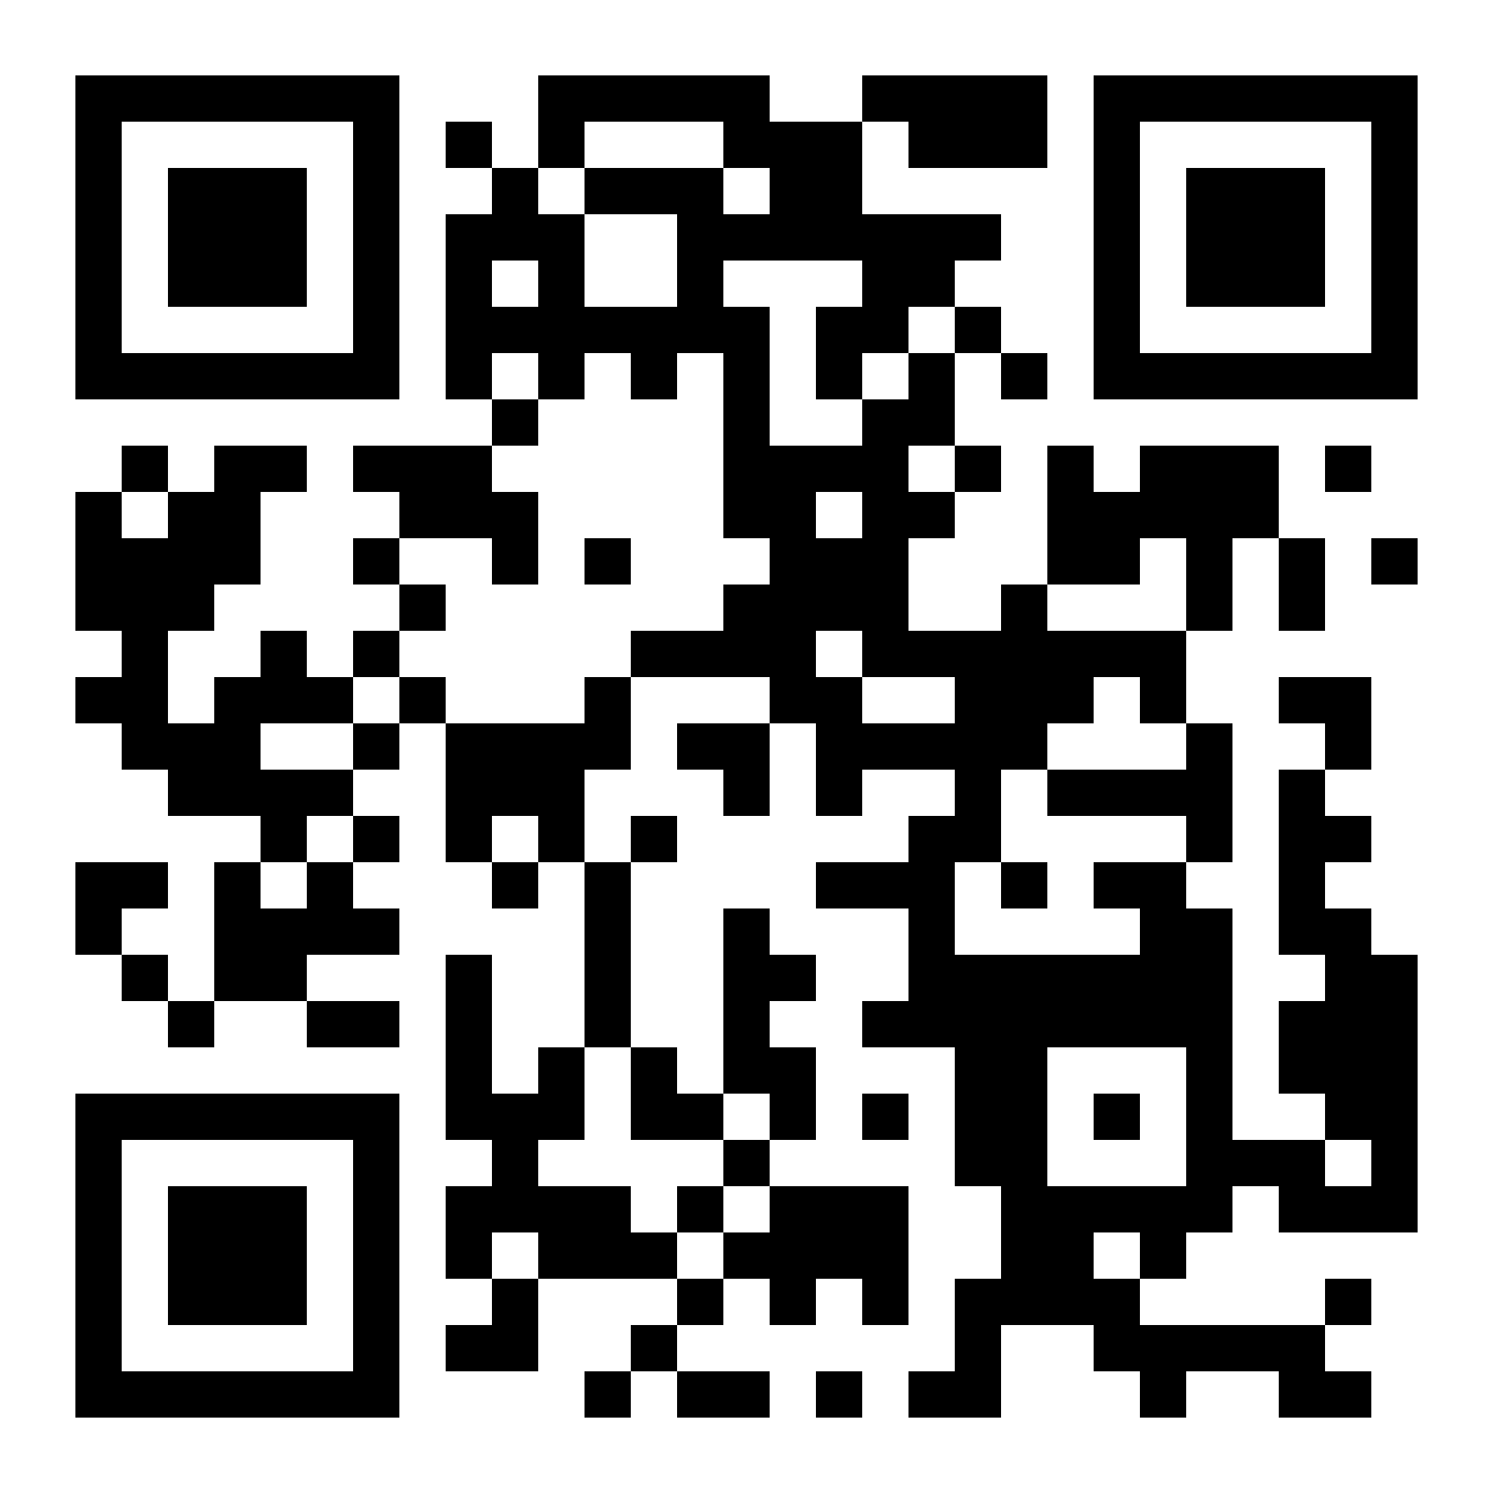
БЕРЕЖІТЬ СЕБЕ!
bezpeka.info

